Slide 1
2016180037 임건호 2016182019 성기홍 2015182003 권호민 지도교수 : 정내훈
시간의 마녀 < Witch of Time >
블록 기획서
게임을 구성하는 블록에 대하여 자세한 내용을 기획

Slide 2
1. 블록 구분
블록 카테고리 명칭 | 세부 설명
노멀 블록 | 일반적으로 지형지물을 구성하며, 한 블록의 기준이 되는 10x10x10 크기를 가지는 정적인 블록 타입
장식 블록 | 나무나 꽃, 서랍장, 책상 등과 같이 상호작용은 할 수 없으며, 서로 다른 크기를 가진 블록 타입
특수 블록 | 플레이어와 상호작용할 수 있고, 서로 다른 크기를 가진 블록 타입
캐릭터 블록 | Non-Player Character인 몬스터나 동물, 주민 등을 소환할 수 있고, 서로 다른 크기를 가진 블록 타입
아이템 블록 | 아이템 블록이 적용된 블록의 파괴 시 해당 아이템을 획득하며, 게임 내에 형태는 없는 블록 타입
커맨드 블록 | 커맨드 블록이 적용된 블록은 플레이 모드에서 해당 커맨드가 동작하며, 게임 내에 형태는 없는 블록 타입

Slide 3
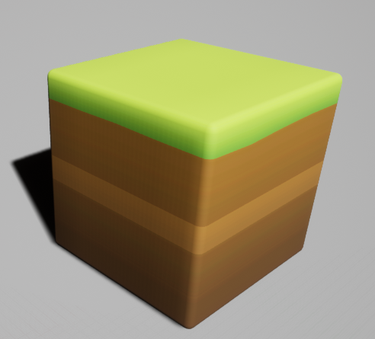
2. 노멀 블록
잔디
카테고리 | 노멀 블록
크기 | 10 X 10 X 10
상세 설정 | 없음

Slide 4
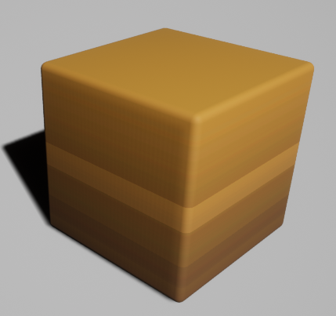
2. 노멀 블록
흙
카테고리 | 노멀 블록
크기 | 10 X 10 X 10
상세 설정 | 없음

Slide 5
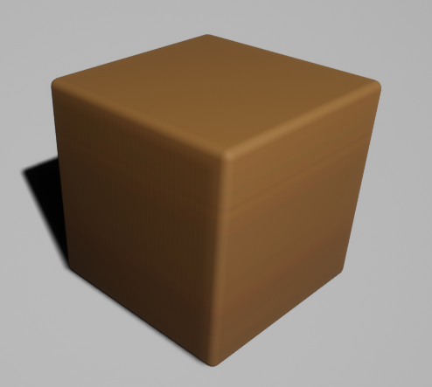
2. 노멀 블록
흙_2
카테고리 | 노멀 블록
크기 | 10 X 10 X 10
상세 설정 | 없음

Slide 6
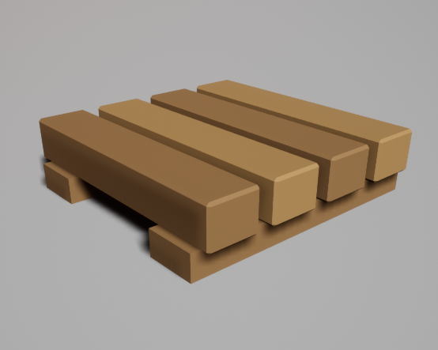
3. 장식 블록
나무 발판
카테고리 | 장식 블록
크기 | 10 X 4 X 10
상세 설정 | 없음

Slide 7
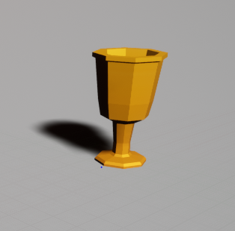
3. 장식 블록
황금 잔
카테고리 | 장식 블록
크기 | 2 X 2 X 2
상세 설정 | 없음

Slide 8
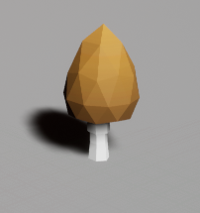
4. 특수 블록
버섯
카테고리 | 특수 블록
크기 | 2 X 2 X 2
상세 설정 | 플레이어가 공격 시 크기가 줄어들며, 가장 작은 크기에선 사라진다.
 | 시간 마법 사용 시 크기가 커지거나 작아진다.

Slide 9
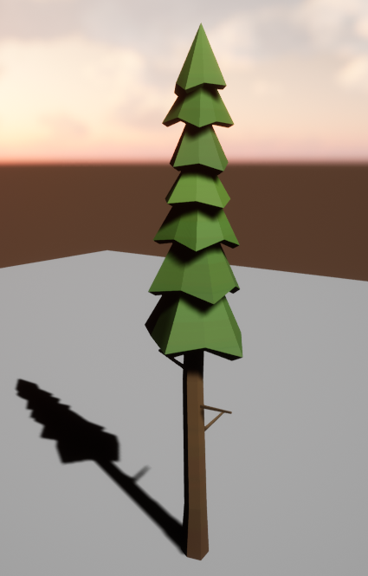
4. 특수 블록
나무
카테고리 | 특수 블록
크기 | 10 X 60 X 10
상세 설정 | 플레이어가 공격 시 크기가 줄어들며, 가장 작은 크기에선 사라진다.
 | 시간 마법 사용 시 크기가 커지거나 작아진다.

Slide 10
4. 특수 블록
포탈
카테고리 | 특수 블록
크기 | 30 X 30 X 10
상세 설정 | 월드에 배치 시 4자리 코드를 입력
 | 같은 코드를 가진 포탈 간 이동 가능
 | 동일한 코드를 가진 포탈이 3개 이상이면 랜덤한 다른 포탈로 이동

Slide 11
4. 특수 블록
구름
카테고리 | 특수 블록
크기 | 10 X 10 X 10
상세 설정 | 구름 블록 위에 플레이어가 1초 이상 있으면 투명해지고 통과 시킴
 | 일정 시간이 지나면 다시 구름 생성

Slide 12
4. 특수 블록
용암
카테고리 | 특수 블록
크기 | 10 X 10 X 10
상세 설정 | 중력에 따라 유동
 | 플레이어와 충돌 시 화상 상태이상 부여
 | 플레이어와 충돌 시 밀림 상태이상 부여
 | 물 블록과 충돌 시 충돌 부분 바위 블록으로 변화

Slide 13
4. 특수 블록
불
카테고리 | 특수 블록
크기 | 10 X 10 X 10
상세 설정 | 플레이어와 충돌 시 화상 상태이상 부여
 | 물 블록과 충돌 시 충돌 부분 블록 삭제

Slide 14
4. 특수 블록
얼음
카테고리 | 특수 블록
크기 | 10 X 10 X 10
상세 설정 | 플레이어와 충돌 시 동상 상태이상 부여
 | 용암 블록과 충돌 시 충돌 부분 물 블록으로 변화
 | 불 블록과 충돌 시 충돌 부분 물 블록으로 변화

Slide 15
4. 특수 블록
물
카테고리 | 특수 블록
크기 | 10 X 10 X 10
상세 설정 | 중력에 따라 유동
 | 플레이어와 충돌 시 밀림 상태이상 부여
 | 용암 블록과 충돌 시 충돌 부분 바위 블록으로 변화
 | 얼음 블록과 충돌 시 충돌 부분 얼음 블록으로 변화

Slide 16
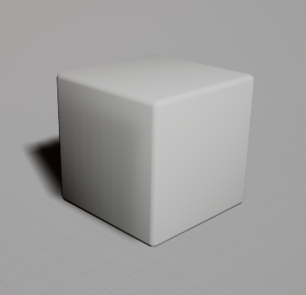
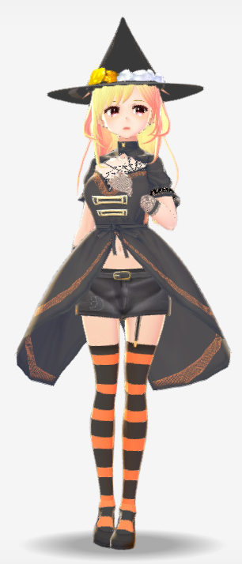
5. 캐릭터 블록
마녀 루나
카테고리 | 캐릭터 블록
크기 | 10 X 30 X 10
상세 설정 | NPC 마녀 루나를 해당 블록 위에 소환하는 블록
 | 제자리에서 기본 모션

Slide 17
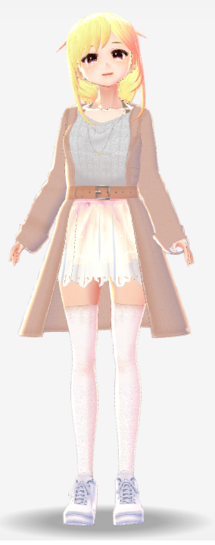
5. 캐릭터 블록
가을 루나
카테고리 | 캐릭터 블록
크기 | 10 X 30 X 10
상세 설정 | NPC 가을 루나를 해당 블록 위에 소환하는 블록
 | 제자리에서 기본 모션

Slide 18
6. 아이템 블록

Slide 19
7. 커맨드 블록
커맨드 초기화
카테고리 | 커맨드 블록
크기 | 없음
상세 설정 | 원하는 블록에 사용하면 적용
 | 해당 블록에 적용된 커맨드 모두 초기화

Slide 20

7. 커맨드 블록
시작 위치
카테고리 | 커맨드 블록
크기 | 없음
상세 설정 | 원하는 블록에 사용하면 적용 ( 단, 위에 플레이어가 생성될 수 없다면 적용할 수 없음 )
 | 플레이 모드 시작 시 플레이어가 해당 블록 위에서 시작
 | 여러 개의 블록에 설정 시 설정한 블록 중 랜덤한 위치의 블록에서 시작

Slide 21
7. 커맨드 블록
생성 지연
카테고리 | 커맨드 블록
크기 | 없음
상세 설정 | 원하는 블록에 사용하면 적용 ( 단,”시작 위치”가 적용된 블록에는 사용 불가)
 | 한 번 적용 시마다 해당 블록 게임 시작 후 10초 생성 지연

Slide 22
7. 커맨드 블록
복사
카테고리 | 커맨드 블록
크기 | 없음
상세 설정 | 원하는 블록에 설정하면 적용된 커맨드 블록까지 모두 복사
 | 한 블록만 복사가 가능
 | 다른 블록 장착 시 복사 초기화

Slide 23
8. 멀티 플레이 퍼즐
물방울(특수) + 용암(특수)
<상황>
지나가야하는 동굴 안
용암으로 길이 막혀있는 상황
용암 위로 물방울이 떨어지는 상황
<해결방법>
시간 가속을 사용
물방울이 쏟아지는 물로 진화
용암과 물이 부딪혀 돌로 변화
벽
물방울
벽
용암

Slide 24
8. 멀티 플레이 퍼즐
나무 판자(장식) + 물리 적용(커맨드) + 물(특수)
<상황>
건너야 하는 강
강에 나무 판자가 떠내려오는 상황
강속이 빠른 상황
<해결방법>
시간 감속을 사용
나무 판자가 떠내려가는 속도를 늦춤
점프를 잘 활용하여 건너기
물

Slide 25
8. 멀티 플레이 퍼즐
텔레포트 + 노멀 블록
<상황>
시작점에서 도착점까지 가야하는 상황
같은 색의 발판을 연속해서 밟으면
시작점으로 텔레포트되는 상황
<해결방법>
여러 번 시도를 한다.
 |  |  | 시작점
 |  |  | 도착점

